Slide 1
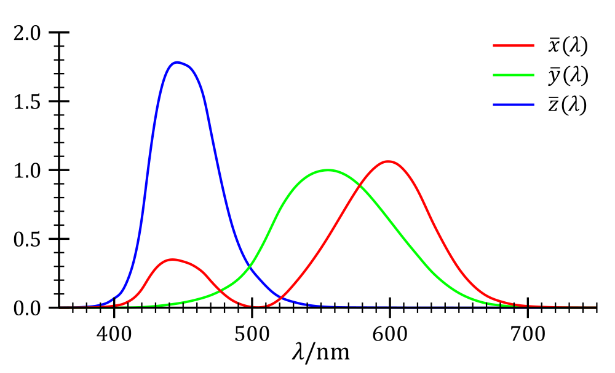
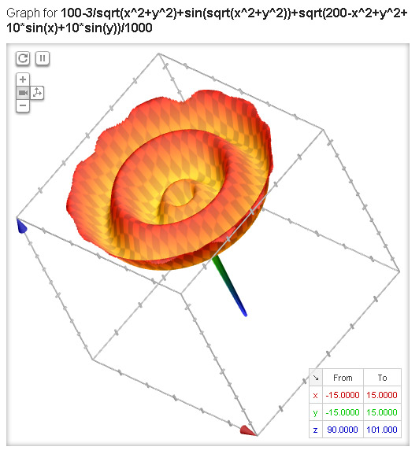
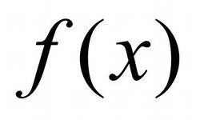
ФУНКЦИЯ

Slide 2
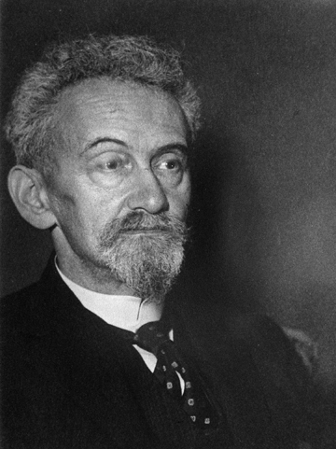
Понятие функции такое же основное и первоначальное, как понятие множества.
Феликс Хаусдорф,
немецкий математик

Slide 3
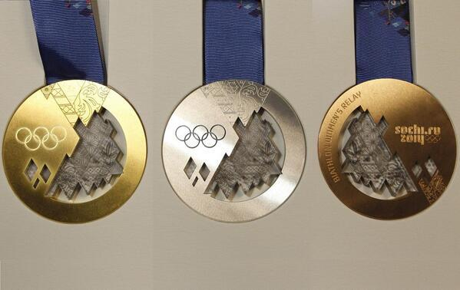
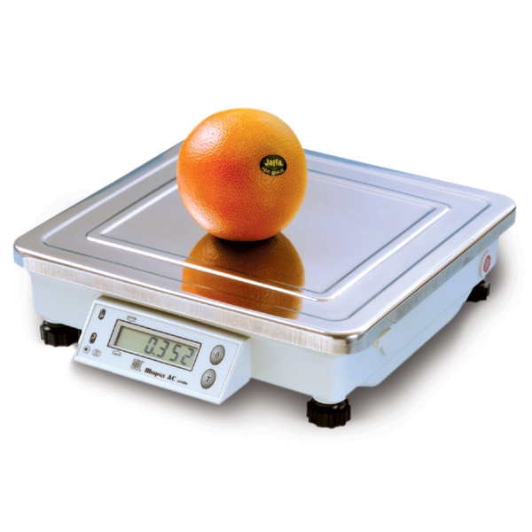
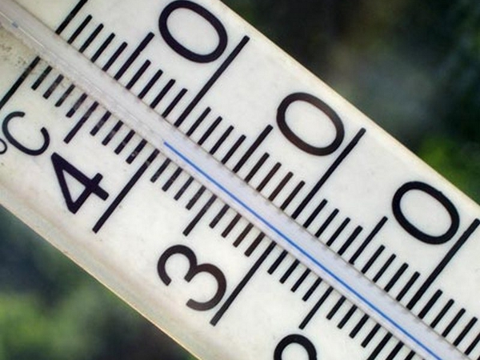
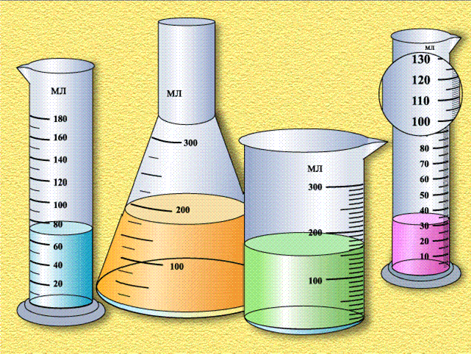

Slide 4
Величина, которая может принимать различные числовые значения, называется переменной величиной.

Slide 5
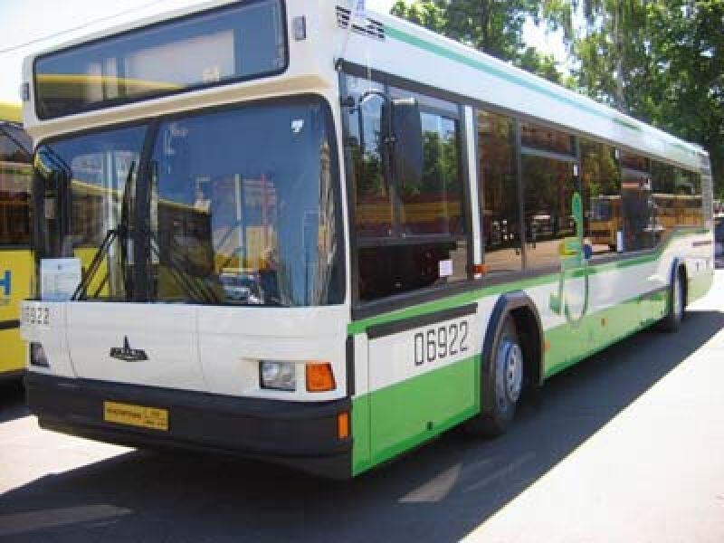

Slide 6
ПЕРЕМЕННЫЕ
ЗАВИСИМЫЕ
НЕЗАВИСИМЫЕ

Slide 7
КАЖДОМУ ЭЛЕМЕНТУ ИЗ ПЕРВОГО МНОЖЕСТВА СТАВИТСЯ В СООТВЕТСТВИЕ ЕДИНСТВЕННЫЙ ЭЛЕМЕНТ ИЗ ДРУГОГО МНОЖЕСТВА

Slide 8
ФУНКЦИЕЙ НАЗЫВАЕТСЯ СООТВЕТСТВИЕ МЕЖДУ ДВУМЯ МНОЖЕСТВАМИ, ПРИ КОТОРОМ КАЖДОМУ ЭЛЕМЕНТУ ПЕРВОГО МНОЖЕСТВА СООТВЕТСТВУЕТ ЕДИНСТВЕННЫЙ ЭЛЕМЕНТ ДРУГОГО МНОЖЕСТВА.

Slide 9
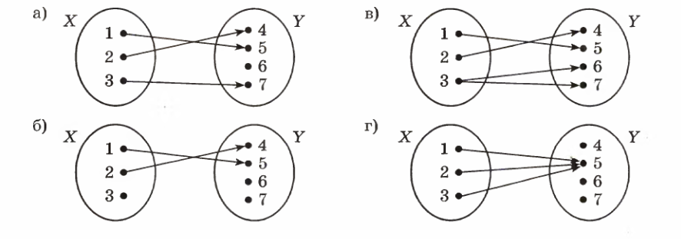
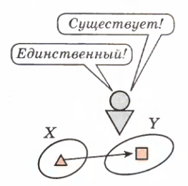
КАКИЕ ИЗ СХЕМ ЗАДАЮТ ФУНКЦИОНАЛЬНЫЕ ЗАВИСИМОСТИ?

Slide 11
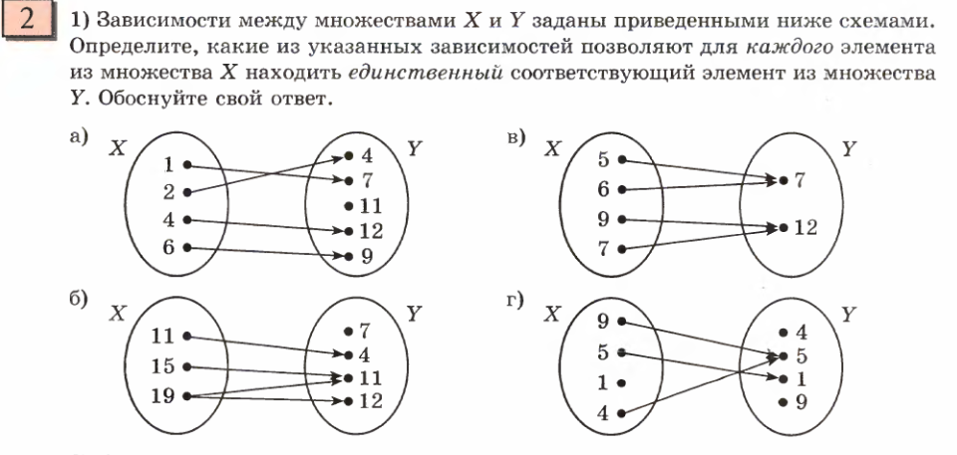

Slide 13
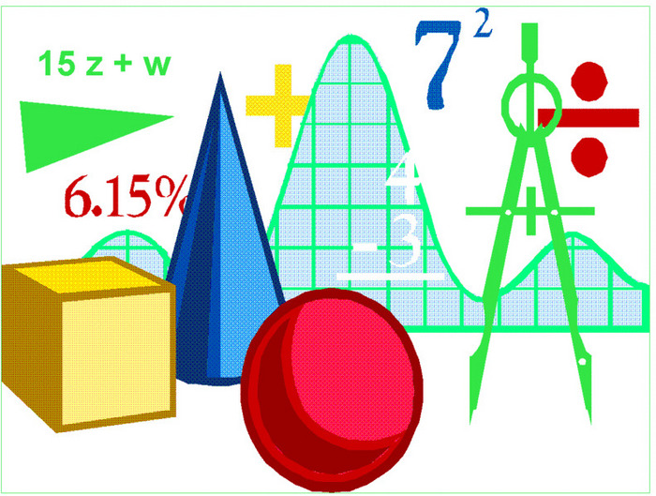

Slide 14
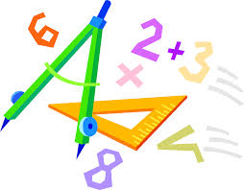

Slide 16
СПАСИБО ЗА ВНИМАНИЕ!

Slide 17
Использованная литература

